Slide 1
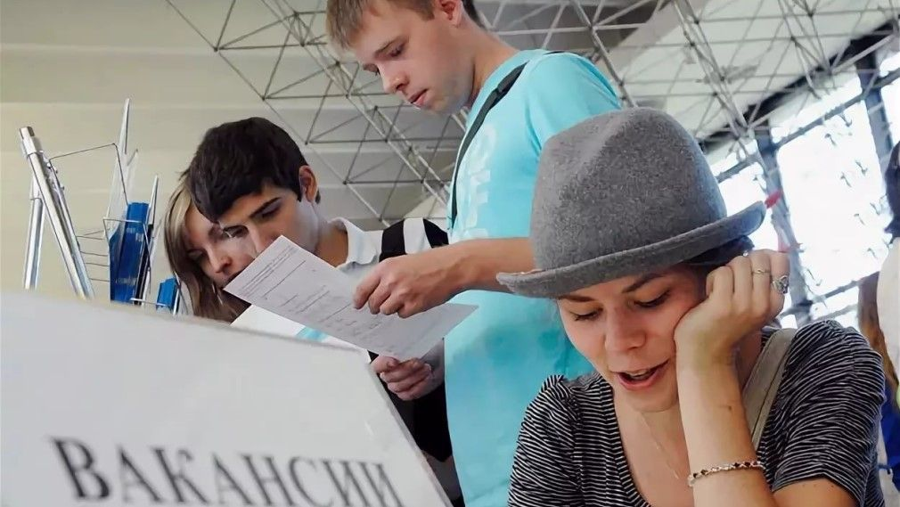

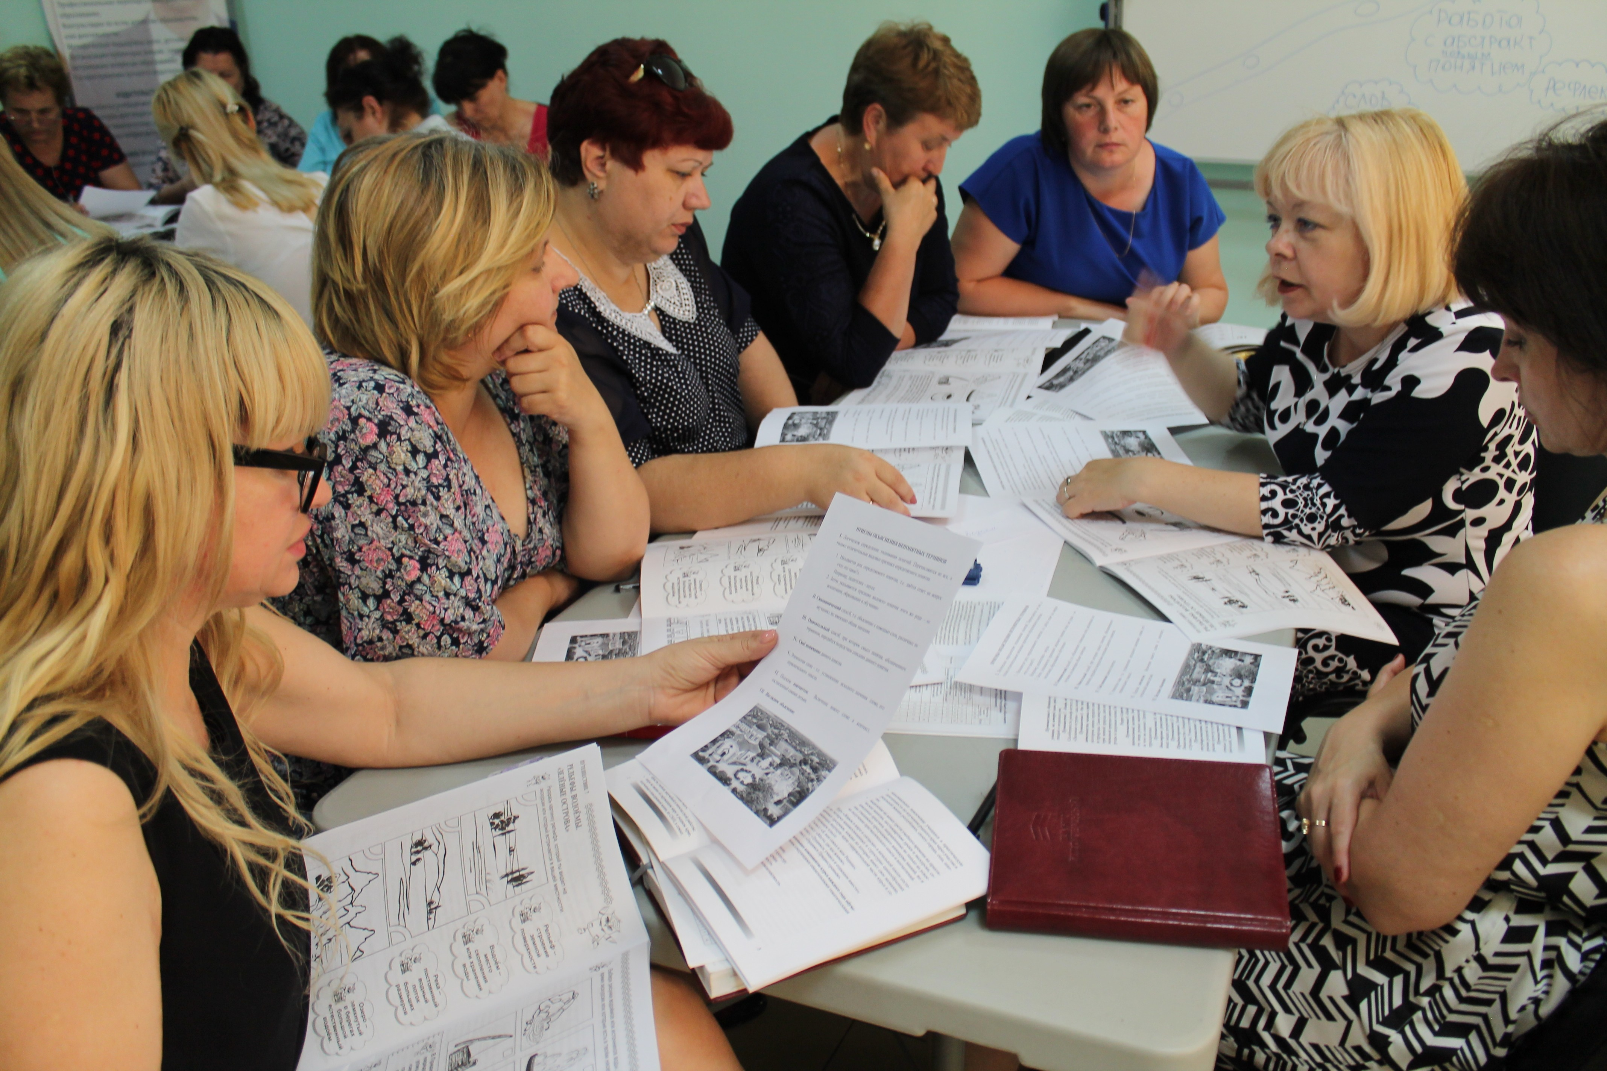
О внедрении профстандартов и независимой оценкИ квалификаций в регионе
Ярецкий Ю.Л., д.и.н., проф., ректор ИСО, руководитель Воронежского регионального методического центра национальной системы квалификаций

Slide 2


Основные участники независимой оценки квалификаций
Национальный совет при Президенте РФ
Национальное агентство развития квалификаций (НАРК)
Советы по профессиональным квалификациям (отраслевые)
Центр независимой оценки квалификаций (ЦОК)
Работодатели
Соискатели
Министерство труда РФ + Министерство образования РФ
Профсоюзы
Региональное правительство
Региональный методический центр (РМЦ)
Образовательные организации
Средства массовой информации
В Воронежской области создана необходимая инфраструктура для внедрения системы независимой оценки квалификаций

Slide 3
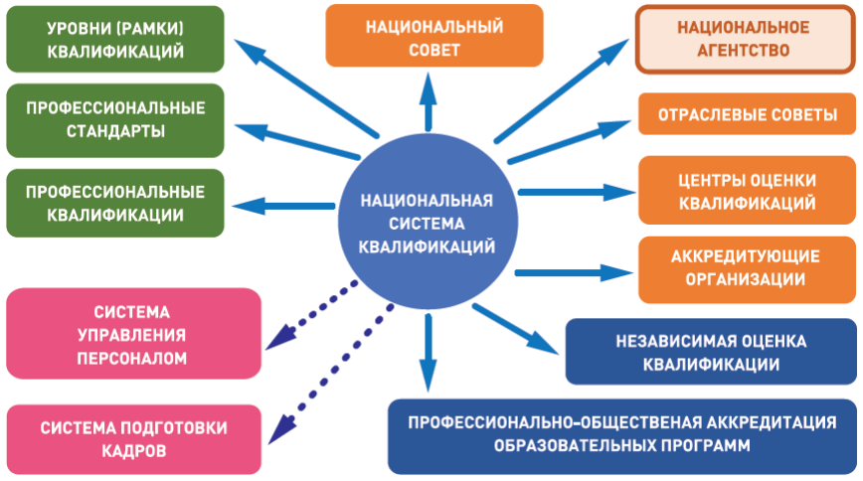
Национальная система квалификаций

Slide 4

Воронежский региональный методический центр национальной системы квалификаций
Создан при АНОО ВО «Институт социального образования»
Действует с 18.01.2019 г. в соответствии с Положением
Наделен полномочиями решением межведомственного координационного совета при Правительстве Воронежской области по вопросам развития трудовых ресурсов и обеспечения экономики в квалифицированных кадрах

Slide 5

Цели деятельности Воронежского регионального методического центра
Оказание организационной, методической, консультационной поддержки действующим в регионе учреждениям в деле перехода на профессиональные стандарты;
Координация практики внедрения профстандартов в регионе;
Содействие укреплению взаимодействия региональной власти и работодателей со структурами, подведомственными Национальному Совету по профессиональным квалификациям при Президенте РФ

Slide 6
Заключенные соглашения с Советами по профессиональным квалификациям
Название СПК | Направление, в рамках которого осуществляется взаимодействие | Тип документа | Дата подписания документа
СПК офисных специалистов и вспомогательных административных работников | В области развития национальной системы квалификаций | Соглашение о сотрудничестве и взаимодействии | 10.06.2019
СПК индустрии красоты | В области развития национальной системы квалификаций | Соглашение о сотрудничестве и взаимодействии | 02.07.2019
СПК в сфере безопасности труда, социальной защиты и занятости населения | В области развития национальной системы квалификаций | Соглашение о сотрудничестве и взаимодействии | 22.08.2019

Slide 7
Основные направления работы ВРМЦ
Актуализация перечня профстандартов, разработка которых является первоочередной задачей для экономики региона
Подготовка предложений о потенциальных экзаменационных центров для проведения оценки квалификаций
Открытие площадки для проведения теоретической части экзамена на базе ВРМЦ
Совместно с ДТЗН обобщение опыта внедрения профстандартов в организациях Воронежской области
Консультирование по вопросам практического применения профстандартов
Включение модуля «Национальная система квалификаций. Алгоритм внедрения профессиональных стандартов (нормативное и методическое обеспечение)» в образовательные программы профессиональной переподготовки

Slide 8

Институт активно включен в процедуру внедрения профстандартов

Slide 9
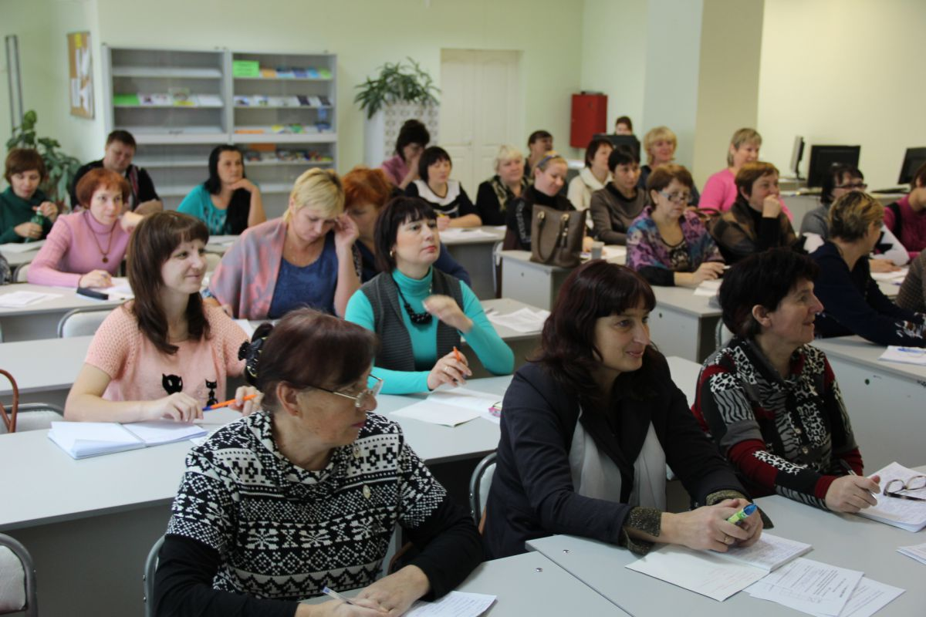
Практический вклад в работу по приведению квалификационных характеристик работников социальной сферы к требованиям профстандартов (итоги 2020 года)
Профессиональная переподготовка - 400 чел.
Профессиональное обучение – 400 чел.
Повышение квалификации – 300 чел.

Slide 10
Профессиональные стандарты в сфере социального обслуживания
Код ПС | Наименование стандарта | Нормативный правовой акт, утвердивший стандарт
03.001 | Специалист по социальной работе | Зарегистрировано в Минюсте России 15 июля 2020 г. N 58959
03.002 | Социальный работник | Зарегистрировано в Минюсте России 20 июля 2020 г. N 59014
03.003 | Руководитель организации социального обслуживания | Зарегистрировано в Минюсте России 15 июля 2020 г. N 58960
03.004 | Руководитель учреждения медико-социальной экспертизы | Зарегистрировано в Минюсте России 25 декабря 2013 г. N 30837
03.005 | Специалист по медико-социальной экспертизе | Зарегистрировано в Минюсте России 31 декабря 2013 г. N 30942
03.006 | Специалист органа опеки и попечительства в отношении несовершеннолетних | Зарегистрировано в Минюсте России 26 декабря 2013 г. N 30850
03.007 | Специалист по реабилитационной работе в социальной сфере | Зарегистрировано в Минюсте России 19 декабря 2013 г. N 30658
03.008 | Психолог в социальной сфере | Зарегистрировано в Минюсте России 25 декабря 2013 г. N 30840
03.009 | Специалист по работе с семьей | Зарегистрировано в Минюсте России 26 декабря 2013 г. N 30849
03.010 | Тифлосурдопереводчик | Зарегистрировано в Минюсте России 02 ноября 2016 г. N 44230
03.011 | Специалист по оказанию государственных услуг в области занятости населения | Зарегистрировано в Минюсте России 07 декабря 2016 г. N 44611
03.012 | Ассистент (помощник) по оказанию технической помощи инвалидам и лицам с ограниченными возможностями здоровья | Зарегистрировано в Минюсте России 04 мая 2017 г. N 46612
03.013 | Сиделка (помощник по уходу) | Зарегистрировано в Минюсте России 14 августа 2018 г. N 51879
03.014 | Няня (работник по присмотру и уходу за детьми) | Зарегистрировано в Минюсте России 25 декабря 2018 г. N 53158

Slide 11

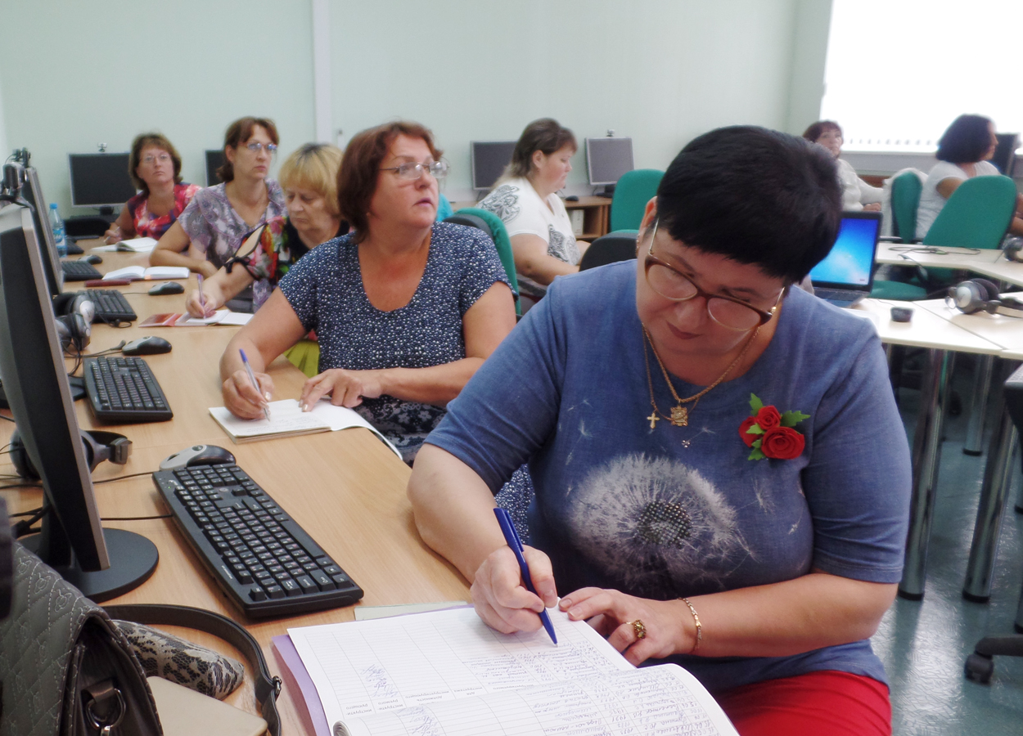

Программы (пере)подготовки, реализуемые ИСО в соответствии с профстандартами
Управление в социальной сфере,
Государственное и муниципальное управление
Кадровый менеджмент в организациях социальной сферы
Деятельность по организации и установлению выплат социального характера
Педагогическая деятельность (по уровням и профилям подготовки)
Реабилитация и абилитация в организациях социального обслуживания
Бухгалтерский учет в социальной сфере
Охрана труда и техносферная безопасность
Управление персоналом
Организация деятельности младшего медицинского персонала
Предоставление услуг по уходу за лицами, нуждающимися в посторонней помощи
Предоставление социальных услуг клиентам организаций социального обслуживания
Долговременный уход и сопровождаемое проживание инвалидов
Деятельность по планированию, организации, контролю и реализации социальных услуг и мер социальной поддержки населения
и так далее

Slide 12
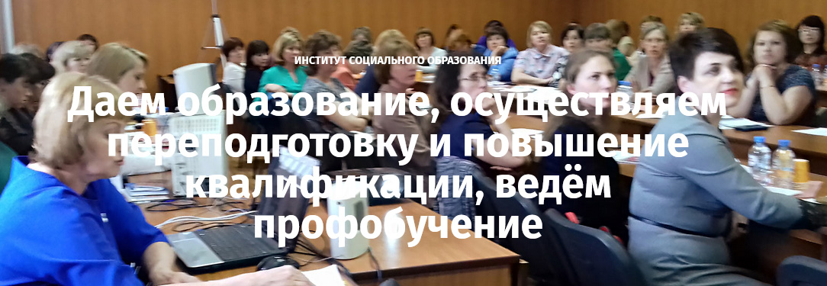
СПАСИБО ЗА ВНИМАНИЕ!

